Slide 1
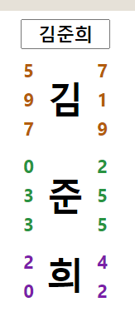
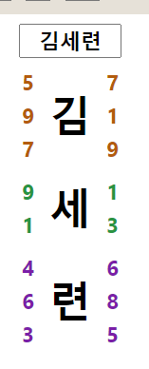
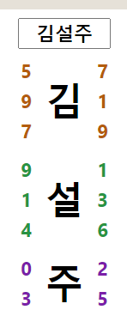
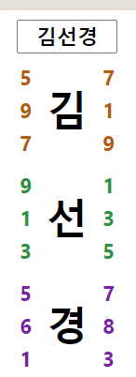
작 명 서
2023. 00. 00
본(명) | 김00(金) | 생년월일 | 0000. 00. 00 양력 14:00 |  | 성별 | 여
십성 | 비겁(1.2): 자아성, 건강, 주관 / 식상(3.4):자식, 재능, 지혜, 열정 재성(5.6): 재물,父, 부인 / 관성(7.8) :남편,직업,명예 / 인성(母,학문, 문서)
작 명 | 김준희 | 김세련 |  | 김설주
성씨 김은 사주팔자 중 사주의 역할을 합니다. 그러므로 이름을 지을 때는 성에서 부족한 기운이나 극을 받은 기운을 팔자의 역할을 하는 이름에서 잘 보충하는 것이 중요합니다.
戊申생 성씨 김에서 발현되는 기운은 재극인(59), 관성(7), 관극비(71), 인성(9) 등의 기운으로써 식상(34) 등은 부재되어 이름을 지을 때 부족한 극을 받은 기운은 살려주고 부족한 기운은 채워 주는 것이 중요합니다.
영자의 경우, 선천에서 극을 받은 기운과 부족한 기운을 올바르게 개선하지 못하여 자아성, 건강, 자식, 재물, 남편 등의 복록에 좋지 않으므로 개명을 통해 개선이 필요합니다.
준희, 세련, 설주는 선천에서 부족한 기운과 이름에서 극을 받은 기운을 조화롭게 잘 살려 건강, 재물, 명예, 남편, 직업성, 자식, 문서, 인덕 등의 기운을 좋게 하여 오기조화의 아름다운 화음으로 작명하였습니다.
평소 익숙하지 않은 어감의 이름이라 다소 어색한 느낌이 들 수 있습니다. 그러나 마음을 담아 불러보면 나에게 도움이 되는 기운으로 마음이 편안하고 정감이 갑니다.
이 작명법은 소리글자인 한글의 자.모음 파동성명학이며, 운명을 유추하여 그 적중률이 매우 높고 우수하여 명품 작명법으로 인정을 받고 있습니다.

Slide 2
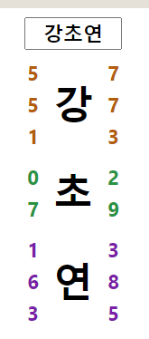
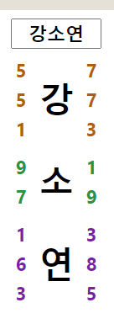
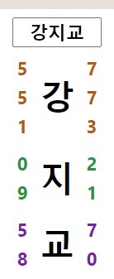
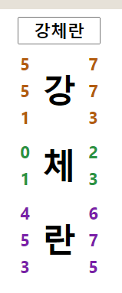
작 명 서
2023. 00. 00
본(명) | 강00(姜) | 생년월일 | 0000. 00. 00 양력 7:00 |  | 성별 | 여
십성 | 비겁(1.2): 자아성, 건강, 주관 / 식상(3.4):자식, 재능, 지혜, 열정 재성(5.6): 재물,父, 부인 / 관성(7.8) :남편,직업,명예 / 인성(母,학문, 문서)
작 명 | 강초연 | 강소연 |  | 강지교
성씨 강은 사주팔자 중 사주의 역할을 합니다. 그러므로 이름을 지을 때는 성에서 부족한 기운이나 극을 받은 기운을 팔자의 역할을 하는 이름에서 잘 보충하는 것이 중요합니다.
戊申생 성씨 강에서 발현되는 기운은 비겁(1), 식상(3), 재성(5), 관성(7) 등의 기운으로써 인성(90) 등은 부재되어 이름을 지을 때 부족한 기운은 채워 주는 것이 중요합니다.
현자의 경우, 부족한 기운을 올바르게 개선하지 못하였고 관성의 극작용으로 재물, 남편, 직업성 등의 복록에 좋지 않으므로 개명을 통해 개선이 필요합니다.
초연, 소연, 지교는 선천에서 부족한 기운과 이름에서 극을 받은 기운을 조화롭게 잘 살려 건강, 재물, 명예, 남편, 직업성, 자식, 문서, 인덕 등의 기운을 좋게 하여 오기조화의 아름다운 화음으로 작명하였습니다.
평소 익숙하지 않은 어감의 이름이라 다소 어색한 느낌이 들 수 있습니다. 그러나 마음을 담아 불러보면 나에게 도움이 되는 기운으로 마음이 편안하고 정감이 갑니다.
이 작명법은 소리글자인 한글의 자.모음 파동성명학이며, 운명을 유추하여 그 적중률이 매우 높고 우수하여 명품 작명법으로 인정을 받고 있습니다.

